Slide 1

Презентація на тему :
бренд « COLDATE»

Slide 2

Продукція:
Зубні пасти
Зубні щітки
Ополіскувачі для порожнини рота
Продукти для дітей
Ортодонтичні та інтердентальні продукти
Продукти для професіоналістів

Slide 3

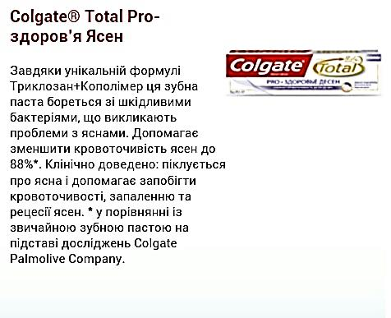
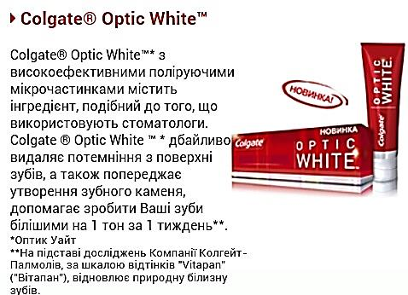
Зубні пасти

Slide 4

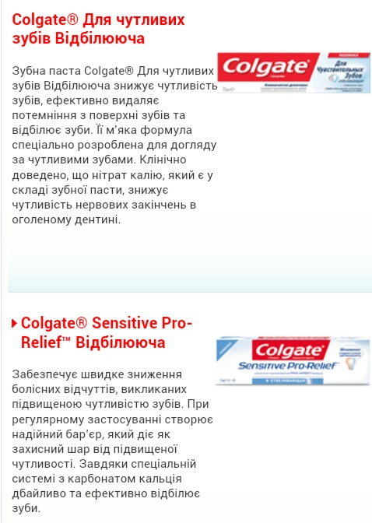
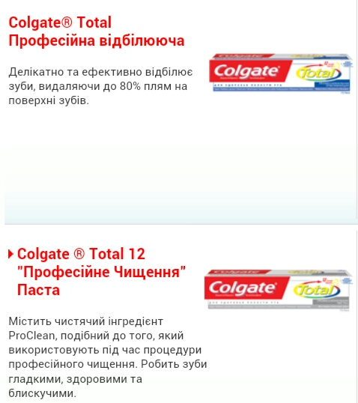
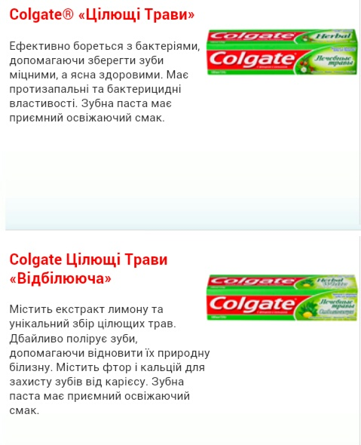

Slide 5
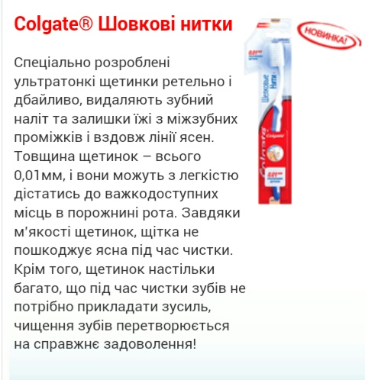
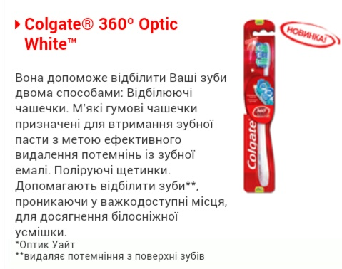
Зубні щітки

Slide 6

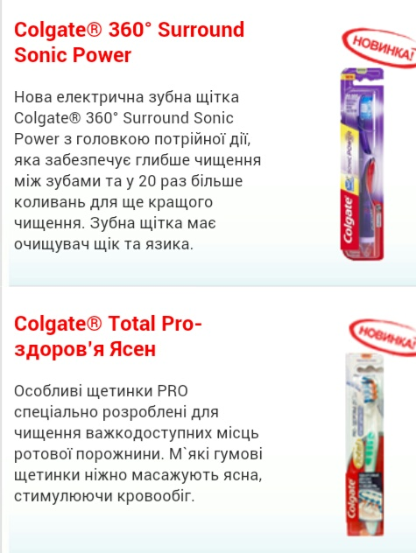
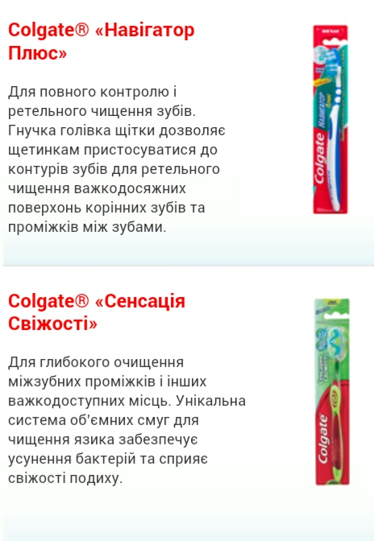

Slide 7
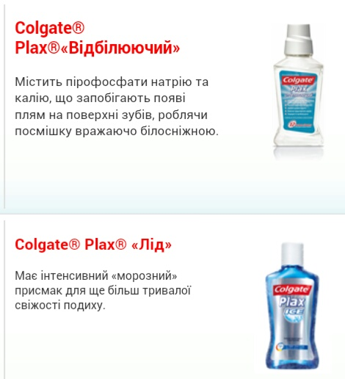
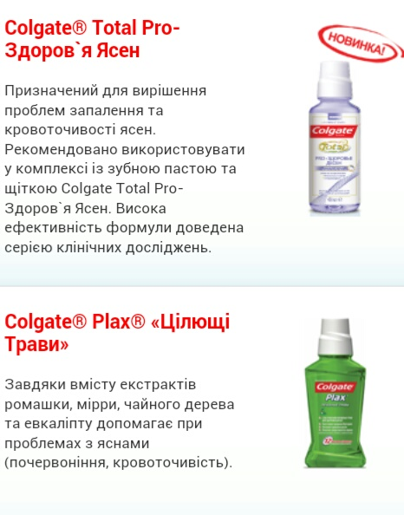
Ополіскувачі для
порожнини рота

Slide 8
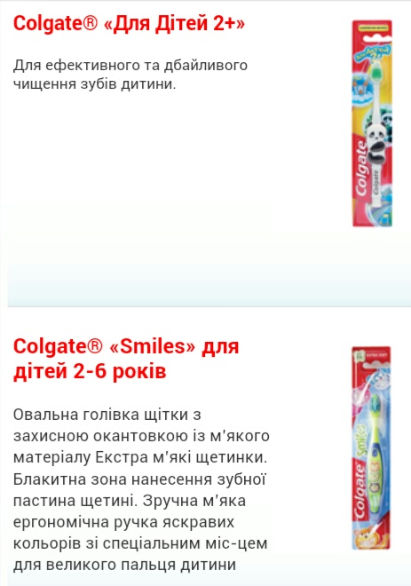
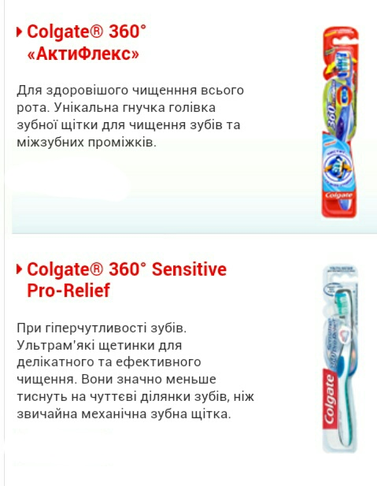
Продукти для дітей

Slide 9
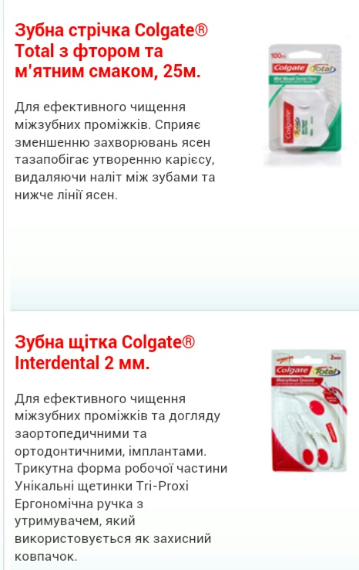
Ортодонтичні та
Інтерденталь-ні продукти

Slide 10
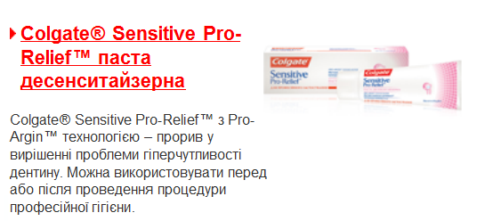
Продукти для
професіоналістів

Slide 11
Дякуємо за увагу

